Slide 1
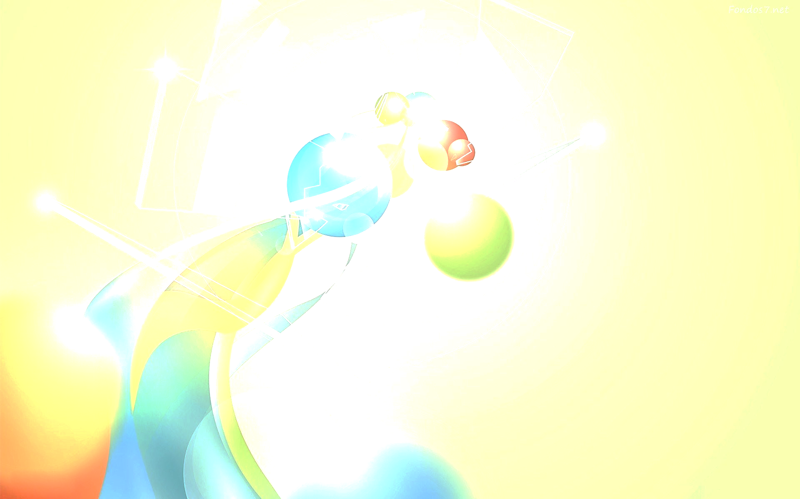
Люботинський професійний ліцей залізничного транспорту
Цифрові ресурси для проведення лабораторних і практичних робіт
Викладач: Катерина ГОВОР

Slide 2
Перед людиною є три шляхи до пізнання: шлях мислення - найбільш шляхетний, шлях наслідування - найбільш легкий і шлях особистого досвіду-найбільш важкий.
Конфуцій
Методики організації лабораторних і практичних робіт
віртуальні лабораторії та демонстрації («Віртуальна лабораторія Фізика – 10-11 кл», «Основи електроніки», phet.colorado.edu та vlab.co.in);
використання датчиків смартфонів;
«Домашній експеримент» - використання звичайного приладдя для проведення дослідження;
STEM конструктор;
Відеолабораторія – використання вже готових відеороликів або зйомка власних

Slide 3
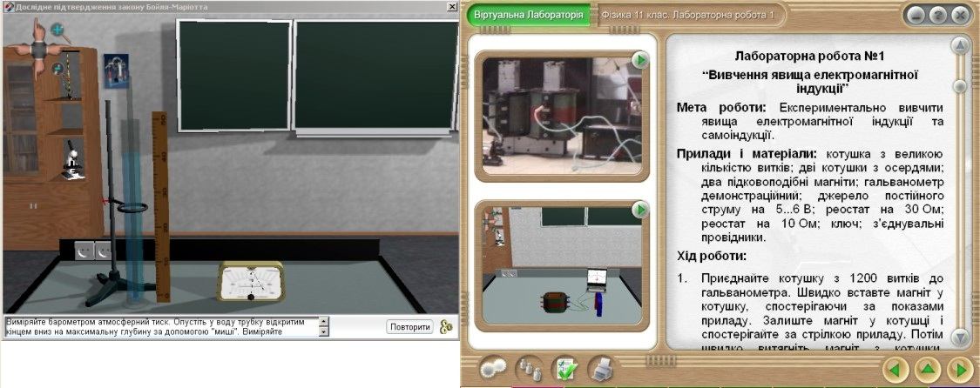
„Віртуальна фізична лабораторія 10–11 кл.”
Завданням цього методичного електронного посібника є організація виконання віртуальних лабораторних робіт з фізики у 10–11 класах. В навчально - виховному процесі фізики даний електронний посібник виступає як керівництво до дії учнів та як засіб планування їх навчальної діяльності та контролю навчальних досягнень.
Зміст ППЗ „Віртуальна фізична лабораторія 10–11 кл.” розроблений у повній відповідності до діючої програми та традиційного змісту навчання фізики з деяким розширенням.

Slide 4
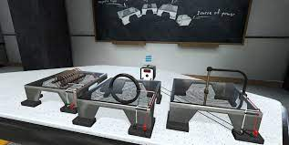
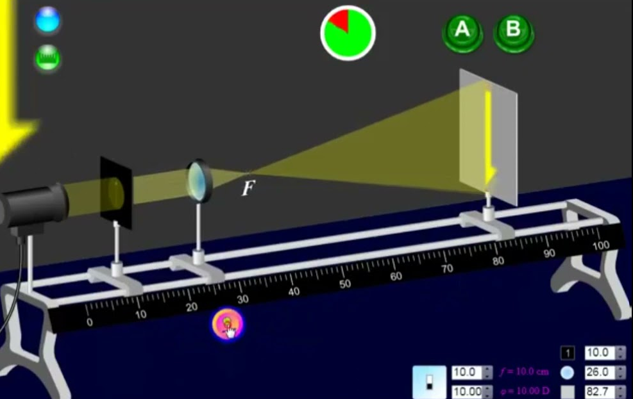
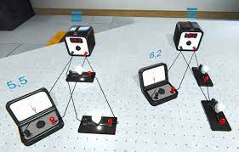
„Віртуальна фізична лабораторія 10–11 кл.”
Серед педагогічних можливостей ППЗ слід відзначити:
Можливість самопідготовки учня до виконання лабораторних досліджень;
Скорочення часу для підготовки до виконання лабораторних робіт;
Формування орієнтовних основ діяльності при виконанні лабораторних досліджень;
Самоконтроль результатів діяльності в процесі підготовки і виконання лабораторних досліджень;
Надання можливостей отримання інформації про фізичний процес і про кількісні значення фізичних величин, що його характеризують (характер їх зміни) – відеофрагменти;
Безпосередня участь учня в процесі виконання лабораторного дослідження - інтерактивні моделі лабораторних робіт

Slide 5
„Віртуальна фізична лабораторія 10–11 кл.”
10 клас
ЛАБОРАТОРНИЙ ПРАКТИКУМ
ЛАБОРАТОРНІ РОБОТИ
Вимірювання відносної вологості повітря за точкою роси
Визначення модуля пружності гуми
Визначення питомого опору провідника
Послідовне і паралельне з'єднання провідників
Вимірювання ЕРС і внутрішнього опору джерела струму
Спостереження дії магнітного поля на струм
Визначення заряду електрона
Дослідження залежності між тиском, об'ємом і температурою газу
Спостереження броунівського руху
Визначення коефіцієнту поверхневого натягу води методом відривання петлі
Визначення коефіцієнту лінійного розширення твердого тіла
Вимірювання відносної вологості повітря
Вимірювання електроємності конденсатора
Дослідження залежності опору металів від температури
Дослідження залежності опору напівпровідників від температури
Зняття вольт-амперної характеристики напівпровідникового діода
Вивчення транзистора
Розширення меж вимірювання амперметра і вольтметра
Вимірювання індукції магнітного поля постійного магніт

Slide 6
„Віртуальна фізична лабораторія 10–11 кл.”
11 клас
Фізичний практикум
Визначення індуктивності котушки
Дослідження електромагнітних коливань за допомогою осцилографа
Вивчення резонансу в електричному коливальному контурі
Вивчення будови і дії трансформатора
Складання діючої моделі радіоприймача
Проведення якісного спектрального аналізу речовини
Вивчення явища фотоефекту
Вивчення іонізуючих випромінювань за допомогою газорозрядного лічильника та камери Вільсона.
Вивчення вільних і вимушених коливань
Лабораторні роботи
Вивчення явища електромагнітної індукції
Визначення прискорення вільного падіння за допомогою маятника
Визначити показник заломлення скла
Спостереження інтерференції і дифракції світла
Визначення довжини світлової хвилі за допомогою дифракційної решітки
Спостереження суцільного і лінійчастого спектрів
Вивчення треків заряджених частинок за готовими фотографіями

Slide 7
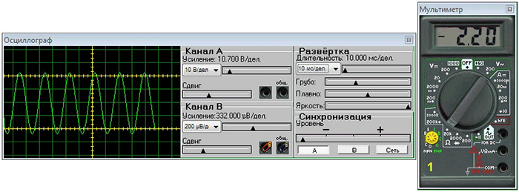
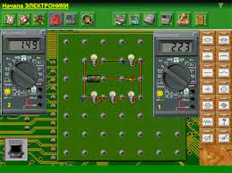
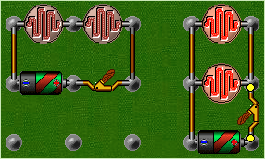
„ОСНОВИ ЕЛЕКТРОНІКИ”
ОСНОВИ ЕЛЕКТРОНІКИ - навчальна система для школярів та студентів молодших курсів ВНЗ з курсу електрики. Даний мультимедійний додаток являє собою електронний конструктор, в якому учень може "збирати" різні електричні схеми і спостерігати за режимом їх роботи, що встановився, підключаючи різні джерела постійного або змінного струму.
У процесі своїх досліджень учень може користуватися сучасними вимірювальними приладами, до яких входять цифровий мультиметр і двоканальний осцилограф.

Slide 8
„ОСНОВИ ЕЛЕКТРОНІКИ”
„ОСНОВИ ЕЛЕКТРОНІКИ”
МОЖЛИВОСТІ ПРОГРАМИ
вивчати залежність питомого опору провідників від матеріалу, довжини та поперечного перерізу;
вивчати закони постійного струму - закон Ома для ділянки ланцюга та закон Ома для повного ланцюга;
вивчати закони послідовного та паралельного з'єднання провідників, конденсаторів та котушок;
вивчати принципи використання запобіжників у електронних схемах;
вивчати закони виділення теплової енергії в електронагрівальних та освітлювальних приладах, принципи узгодження джерел струму із навантаженням;
ознайомитися з принципами проведення вимірювань струму та напруги в електронних схемах за допомогою сучасних вимірювальних приладів (мультиметр, осцилограф), спостерігати вид змінного струму на окремих деталях, зсув фаз між струмом та напругою в ланцюгах змінного струму;

Slide 9
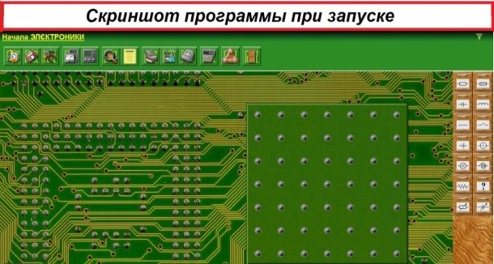
„ОСНОВИ ЕЛЕКТРОНІКИ”
МОЖЛИВОСТІ ПРОГРАМИ
вивчати прояв ємнісного та індуктивного опорів, їх залежність від частоти генератора змінного струму та номіналів деталей у ланцюгах змінного струму;
вивчати виділення потужності в ланцюгах змінного струму;
дослідити явище резонансу в ланцюгах з послідовним та паралельним коливальним контуром;
дослідити принципи побудови електричних фільтрів для ланцюгів змінного струму;
конструктор можна також використовувати в рамках його можливостей та інших завдань у самостійній творчій роботі учнів.

Slide 10
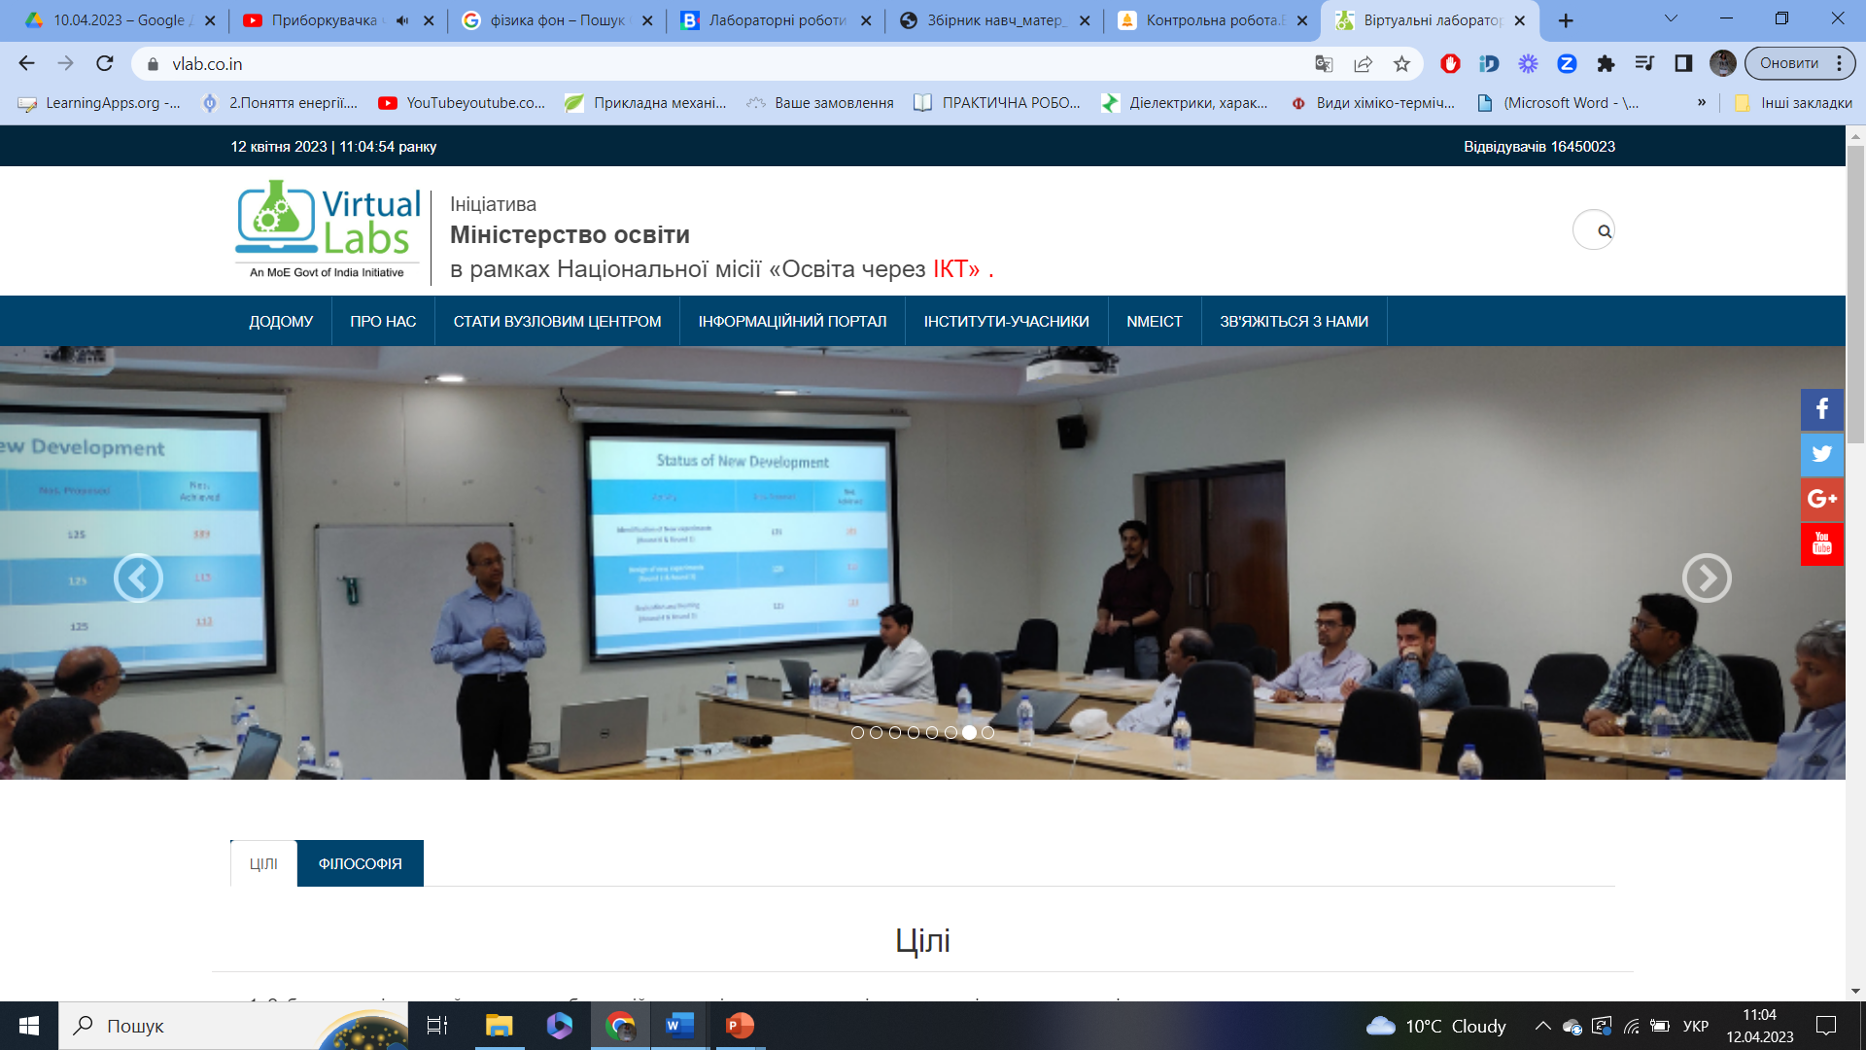
ВІРТУАЛЬНІ ЛАБОРАТОРІЇ : vlab.co.in
Проект Virtual Labs є ініціативою Міністерства розвитку людських ресурсів (MHRD), Уряду Індії під егідою Національної місії з освіти за допомогою інформаційно-комунікаційних технологій (NMEICT). Цей проект є консорціумом дванадцяти інститутів-учасників, а IIT Delhi є координуючим інститутом. Це зміна парадигми в освіті на основі ІКТ. У дистанційному експерименті така ініціатива була підхоплена вперше. У рамках проекту Virtual Labs понад 100 віртуальних лабораторій, що складаються з приблизно 700+ веб-експериментів, були розроблені для дистанційного керування та перегляду.

Slide 11
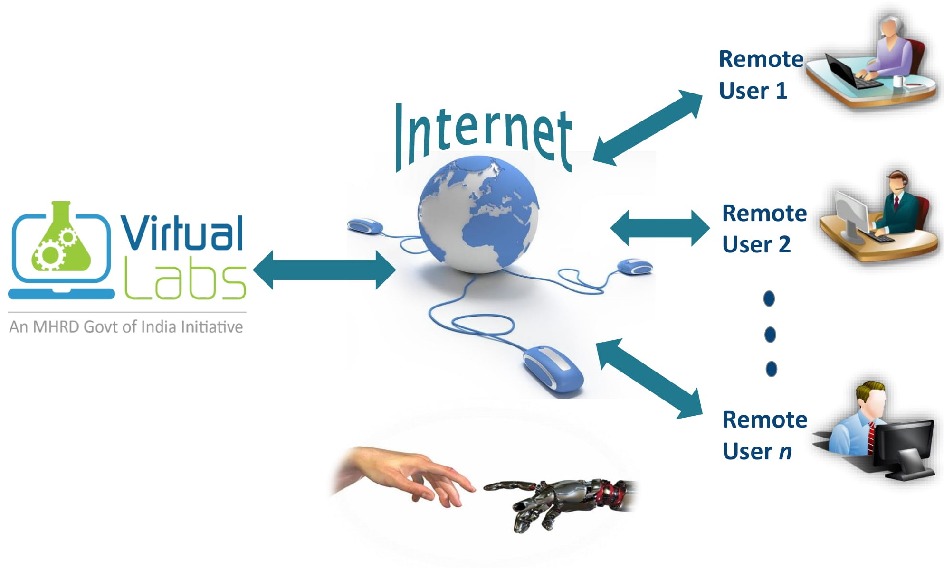
ВІРТУАЛЬНІ ЛАБОРАТОРІЇ : vlab.co.in
1. Забезпечити віддалений доступ до лабораторій на основі моделювання в різних дисциплінах науки та техніки.
2. Заохочувати здобувачів освіти до проведення дослідів, викликаючи їхню цікавість. Це допомогло б їм у вивченні базових і розширених концепцій шляхом дистанційного експериментування.
3. Забезпечити повну систему управління навчанням навколо віртуальних лабораторій, де студенти/вчителі можуть скористатися різними інструментами для навчання, включаючи додаткові веб-ресурси, відеолекції, анімаційні демонстрації та самооцінювання.

Slide 12
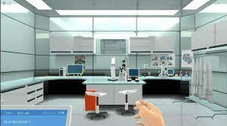
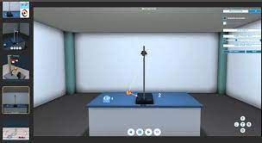
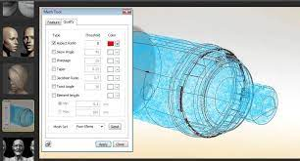
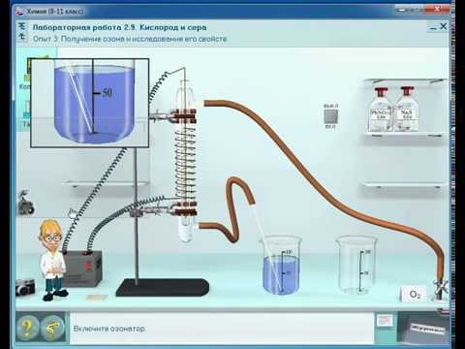
ВІРТУАЛЬНІ ЛАБОРАТОРІЇ : vlab.co.in

Slide 13
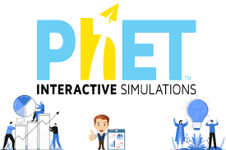
PhET Interactive Simulation -«Розвивати наукову та математичну грамотність і освіту в усьому світі за допомогою безкоштовного інтерактивного моделювання».
Спонукати до наукових досліджень
Забезпечувати інтерактивність
Робити невидиме видимим
Демонструвати наочно мислені процеси
Включати декілька видів репрезентації ( наприклад, рух самих об'єктів, графіки і діаграми, вимірювальні прилади і цифри тощо)
Використовувати те, що відбувається в реальному світі
Надавати користувачам мінімальні інструкції щодо використання, щоб спонукати їх до самостійних досліджень
Створювати симуляції, які можуть бути гнучко використані в багатьох навчальних ситуаціях.

Slide 14
Живе посилання:
https://phet.colorado.edu/uk/simulations/filter?subjects=physics&type=html,prototype
Теплота
Звук і хвилі
Робота, енергія, сила
Квантові явища
Електрика, електромагнетизм, електричне коло
Світло та випромінювання
Рух

Slide 15
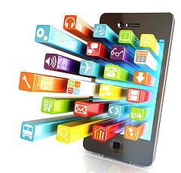
використання датчиків смартфонів
Розширити межі експериментів можна за допомогою ще одного підручного засобу — смартфона. Цей мультифункціональний пристрій доступний сьогодні більшості учнів. Крім того, що він є одним з основних приладів доступу дитини до дистанційного навчання, цей ґаджет може виконувати роль також і вимірювальної мінілабораторії, адже має ряд вбудованих датчиків. Залежно від рівня пристрою, це:
акселерометр;
гіроскоп;
датчик наближення;
датчик освітленості;
датчик Холла;
компас;
барометр;
датчик вологості;
датчик серцебиття;
GPS-датчик;
генератор звуку та інші.

Slide 16
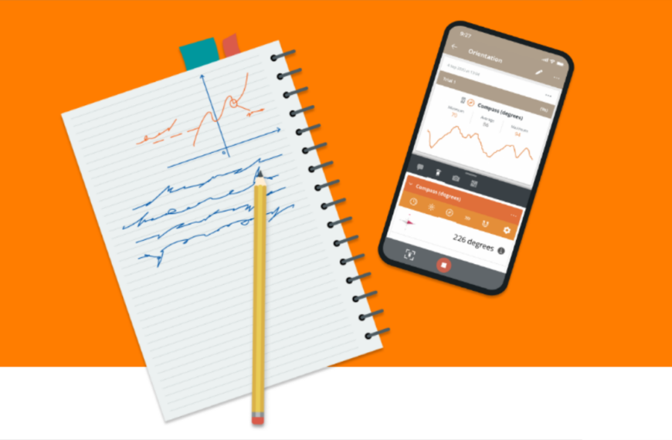
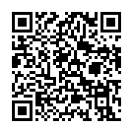
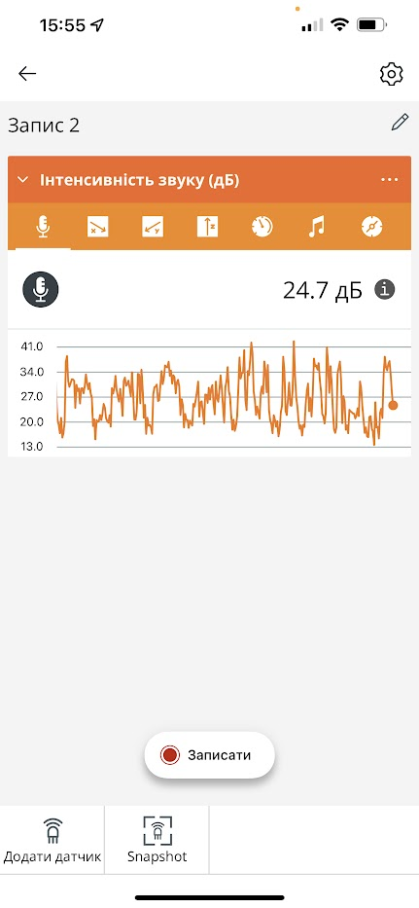
використання датчиків смартфонів
Для активації всіх вимірювальних функцій варто встановити на смартфон застосунок «Науковий журнал Google» або Arduino Science Journal. За допомогою цієї програми можна вимірювати доступні величини, зберігати відомості в пам’яті пристрою, створювати триггери до експериментів, представляти дані графічно.
Дослідження звукових коливань різноманітних джерел звуку за допомогою сучасних цифрових засобів.

Slide 17
ДОМАШНІЙ ЕКСПЕРЕМЕНТ
Через недостатнє оснащення кабінетів викладачі багато років поспіль змушені вигадувати, як проводити навчальні експериментальні роботи буквально «на пальцях» — за допомогою підручних засобів та недорогих аналогів вимірювальних приладів.
І в умовах дистанційного навчання цей вимушений досвід стає перевагою. Адже якщо можна провести експеримент «з нічого» в стінах навчального закладу, то і його відтворення учнями вдома також не становитиме проблеми — звісно, за умови якісного інструктування та повного переліку необхідного обладнання, заздалегідь підготовленого викладачем. Причому такі інструкції можуть бути не лише текстовими, але й супроводжуватися вчительським відео та посиланнями на подібні досліди, що були виконані раніше.
Відтак для кожного здобувача/здобувачки освіти або групі учнів залишається поставити експеримент з іншими кількісними показниками та провести відповідні розрахунки і теоретичні обґрунтування. Підтвердженням самостійного виконання лабораторної роботи може бути відео- чи фотозвіт.

Slide 18
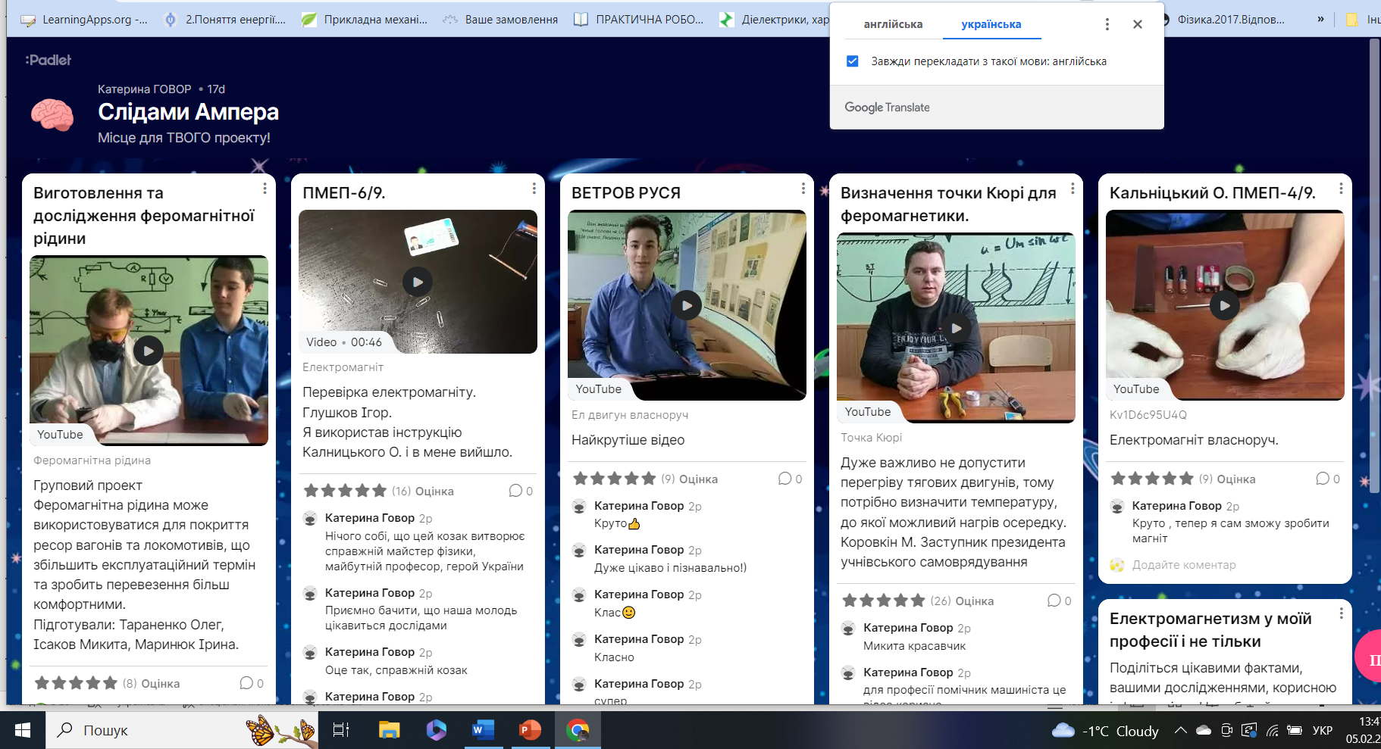
https://padlet.com/dashboard

Slide 19
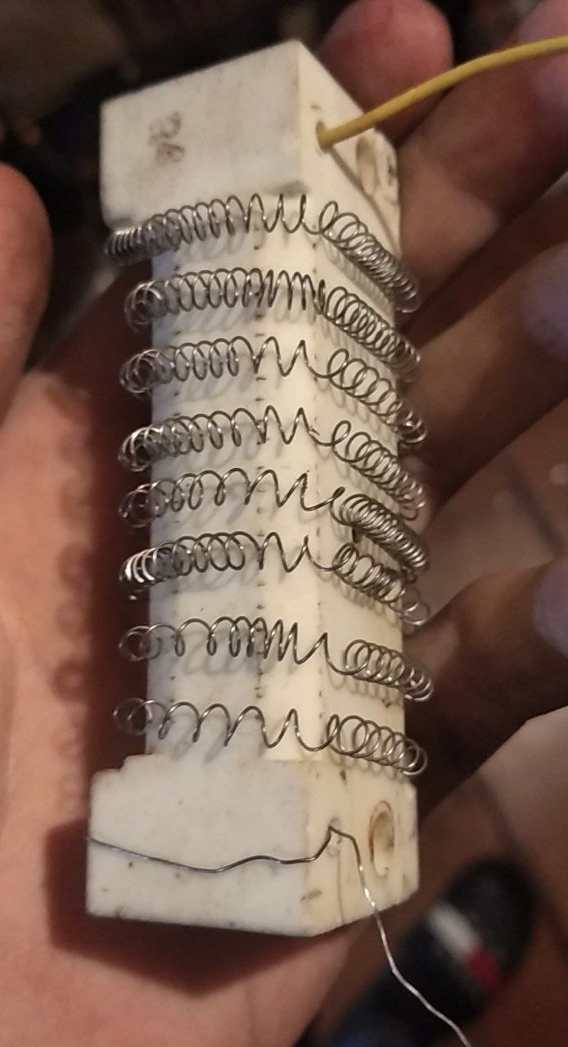
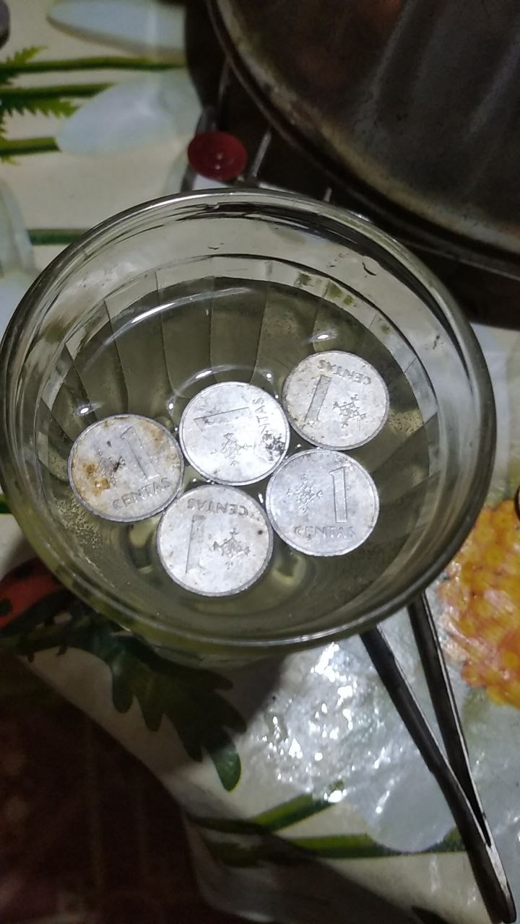
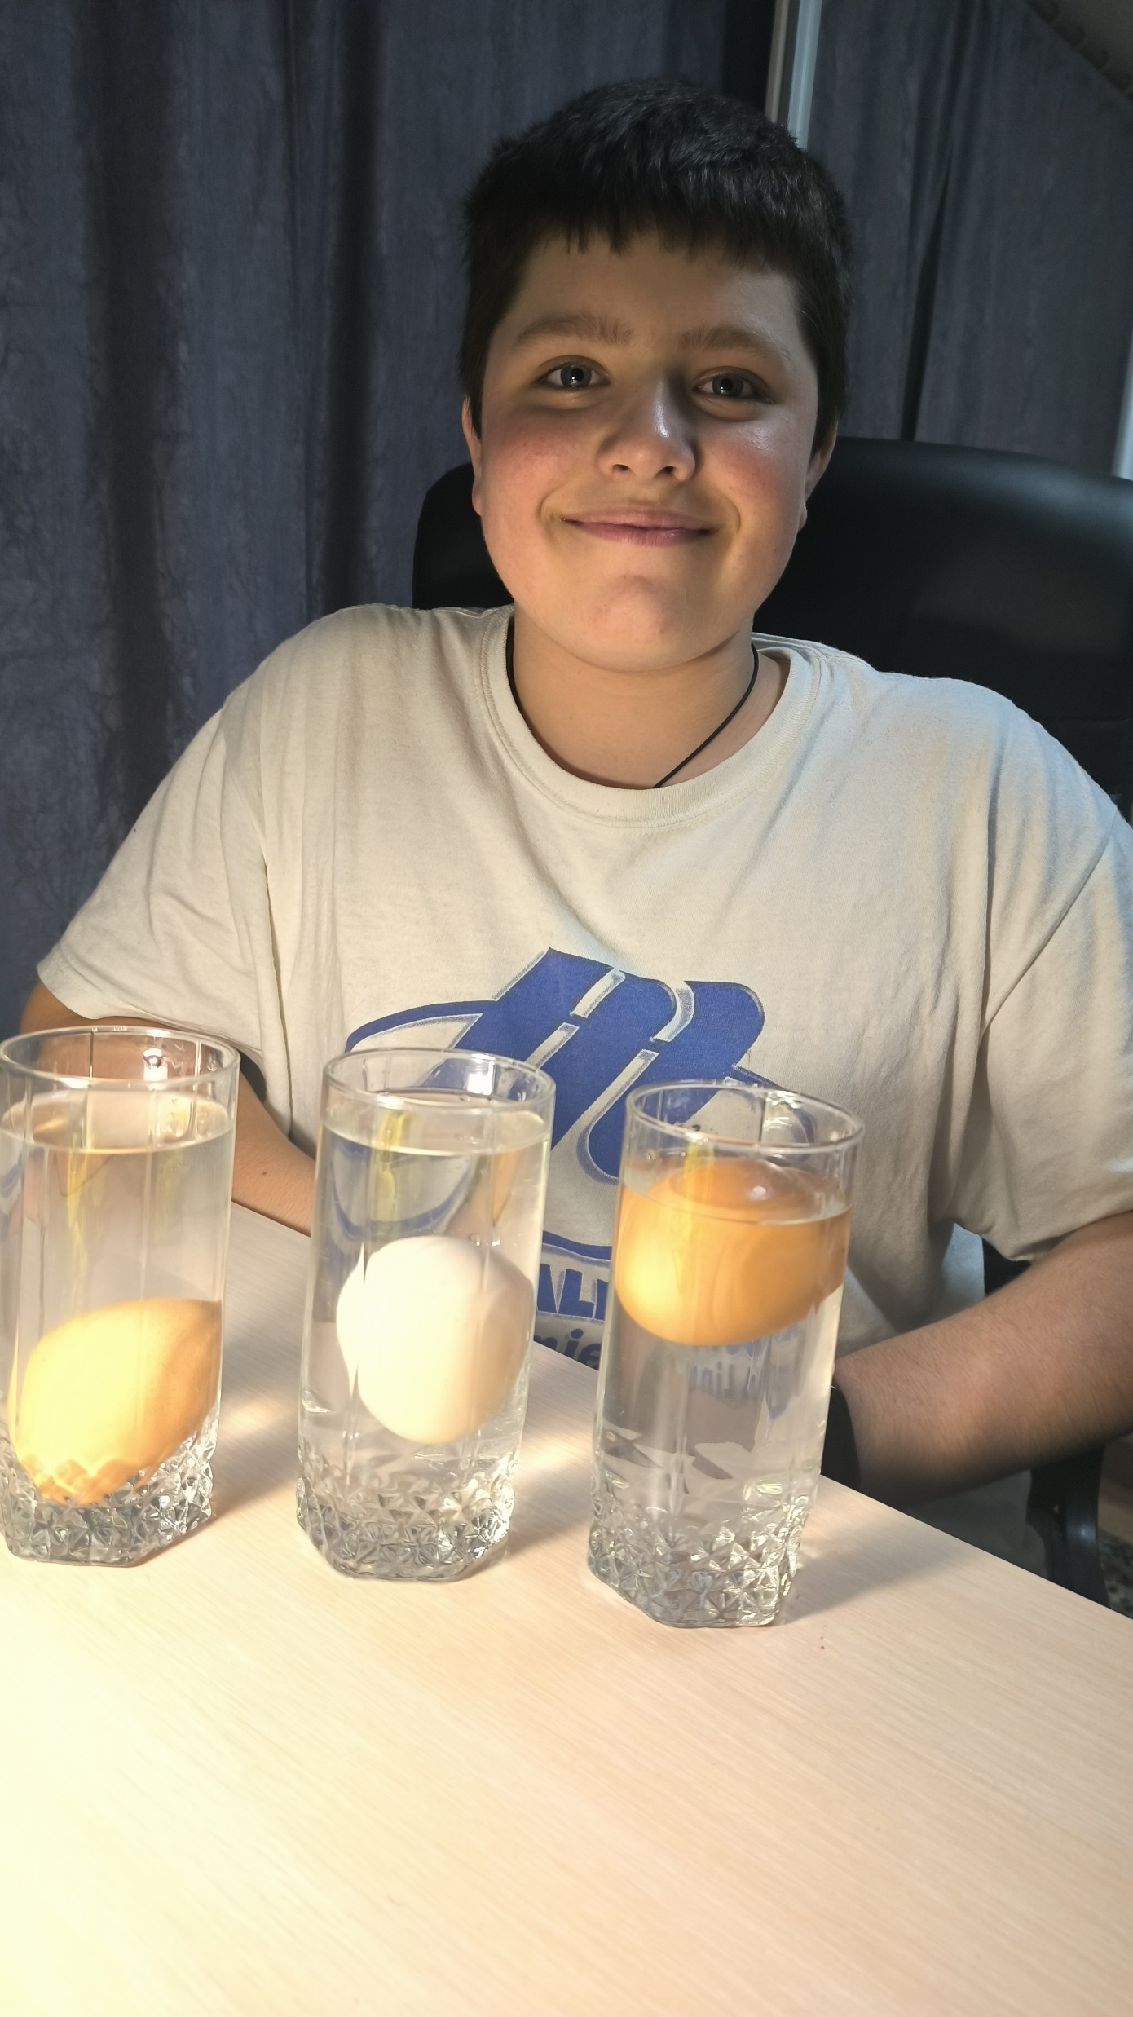
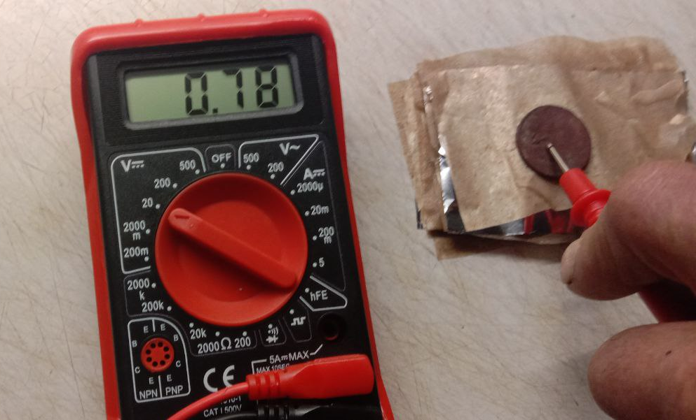
ДОМАШНІЙ ЕКСПЕРЕМЕНТ

Slide 20
Відеолабораторія
Хорошою альтернативою виконанню лабораторних робіт, які неможливо чи небезпечно провадити вдома, можуть стати відеодосліди, відзняті в звичних лабораторних умовах.
Загалом ідея відеолабораторних робіт не є новою. На Youtube-каналі електронних книжок «Ранок» ще понад п'ять років тому розміщено додатки до підручників з відеонаочностями та експериментами українською мовою. Не бракує відеодослідів і на інших спеціалізованих українських та іноземних каналах.
Кожному викладачу сьогодні також під силу відзняти досліди за власною методикою, яка буде найбільш оптимальною для рівня учнів в його класах. Ці практичні роботи вчитель може фільмувати у власній лабораторії, а в разі відсутності деяких приладів — кооперуватися зі вчителями з інших шкіл. В такому разі доречно робити універсальні відео з ходом проведення експериментів, а от конкретні параметри вимірювань для різних груп учнів задавати також різні, щоби теоретичну й аналітичну частини роботи вони виконували самостійно.

Slide 21
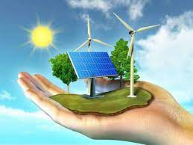
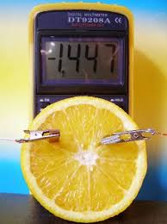
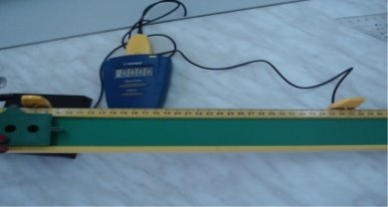
Відеолабораторія
«Основи енергоефективності» - практична робота «Дослідження альтернативних джерел енергії»
«Фізика і астрономія» - лабораторна робота «Визначення прискорення тіла при русі похилою поверхнею»
«Електротехніка з основами промислової електроніки » - практична робота «Хімічні джерела струму. Акумулятори»

Slide 22
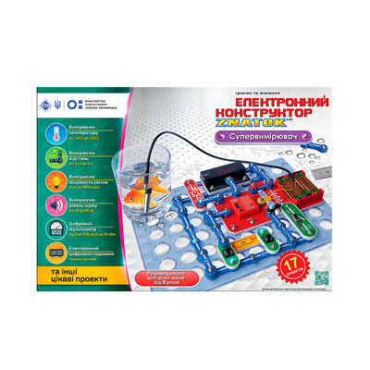
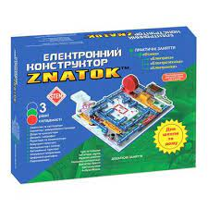
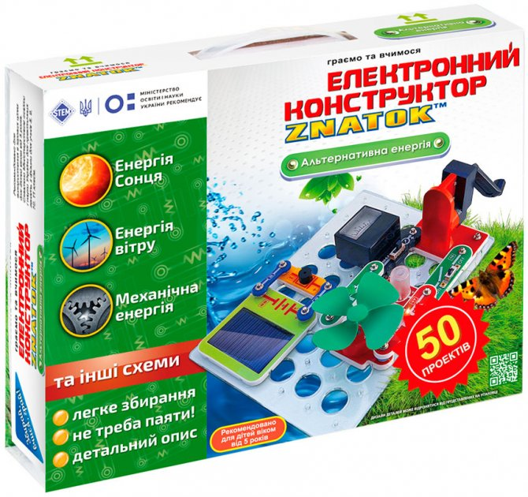
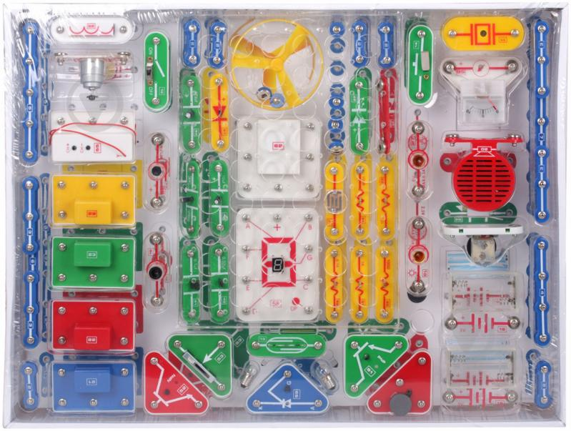
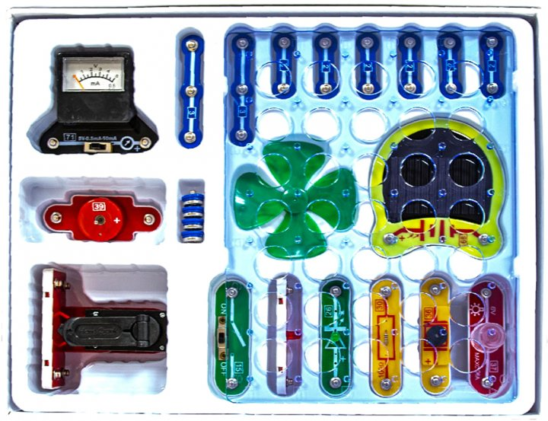
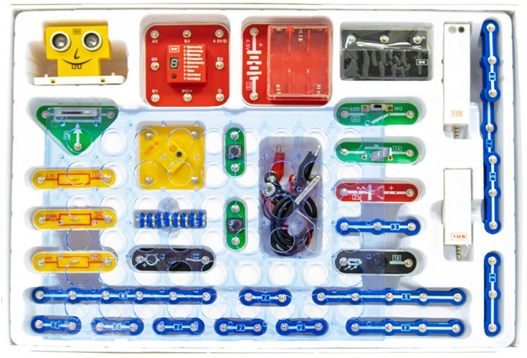
«STEM конструктор»

Slide 23
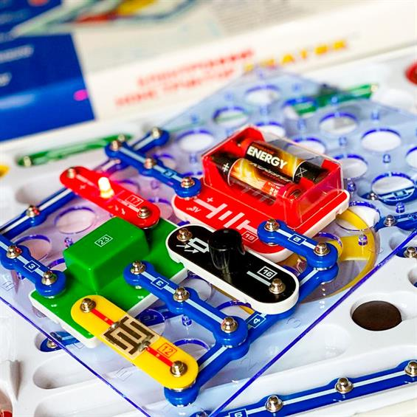
«STEM конструктор»
Перелік можливих робіт:
1. Хімічні джерела живлення. Акумулятори та батарейки;
2. Електродвигун і генератор;
3. Резистори та реостати. Послідовне та паралельне з’єднання;
4. Котушка індуктивності;
5. Електровимірювальні прилади;
6. Конденсатори;
7. Діоди;
8. Промислова електроніка. Біполярні транзистори. Тиристори. Фоторезистори.
9. Інтегральні мікросхеми;
10. Цифрова техніка.

Slide 24
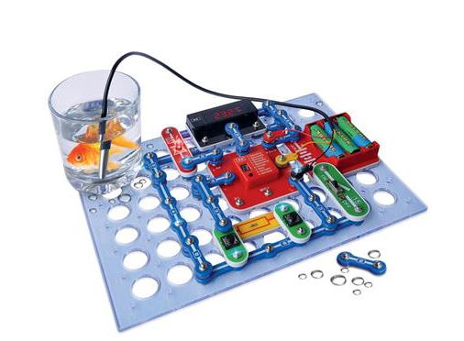
«STEM конструктор»
Перелік можливих робіт:
Вимірювання нелектричних величин електровимірювальними приладами ( термометр, далекомір, шумомір, люксометр);
Вимірювальні прилади (вольтметр, омметр, лічильник);
Системи керування (ліхтарик, електронний таймер, двійкова система рахунку);
Динамо-машина;
Дослідження роботи вітрогенератора;
Дослідження роботи сонячної панелі
Термогенератори.

Slide 25
Корисні посилання:
lifeliqe.com — величезна база навчальних 3D-візуалізацій з природничих наук. Має зручний інтерфейс, можливість вибору української мови в налаштуваннях і надає можливості для адаптації контенту під індивідуальні потреби кожного вчителя;
myphysicslab.com (доступний англійською та німецькою мовами) — понад 50 віртуальних дослідів;
vlab.co.in (англ.) — роботи з фізики та хімії;
virtulab.net (рос.) — досліди з хімії, біології, фізики та екології;
chemcollective.org (англ.) — для дослідів з неорганічної хімії;
tinkercad.com (англ.) — для якісної дистанційної STEM-освіти;

Slide 26
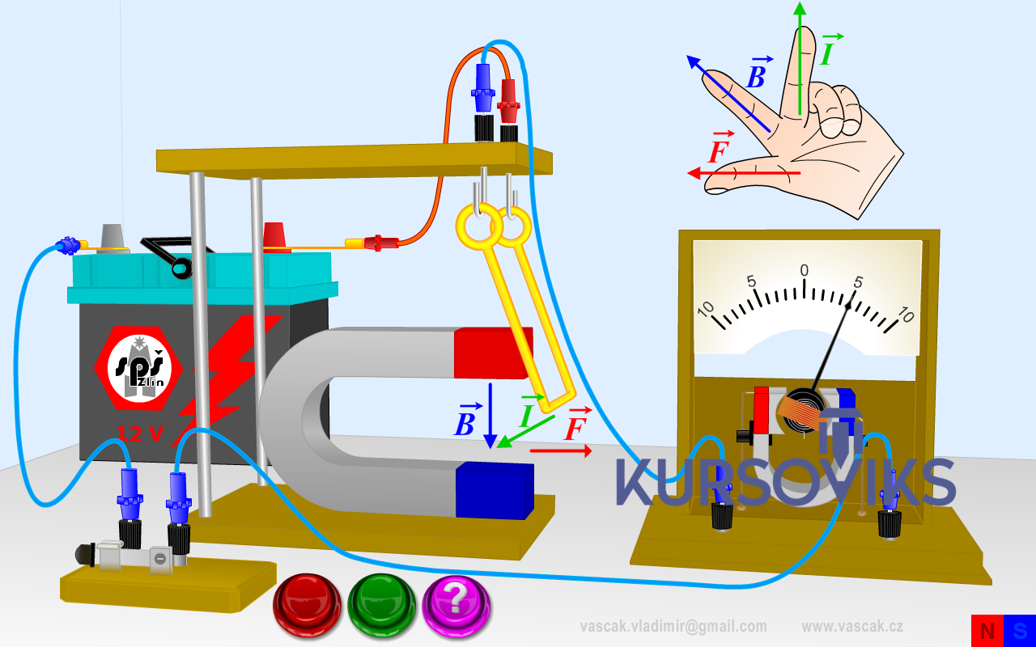
ДЯКУЮ ЗА УВАГУ!

